Slide 1
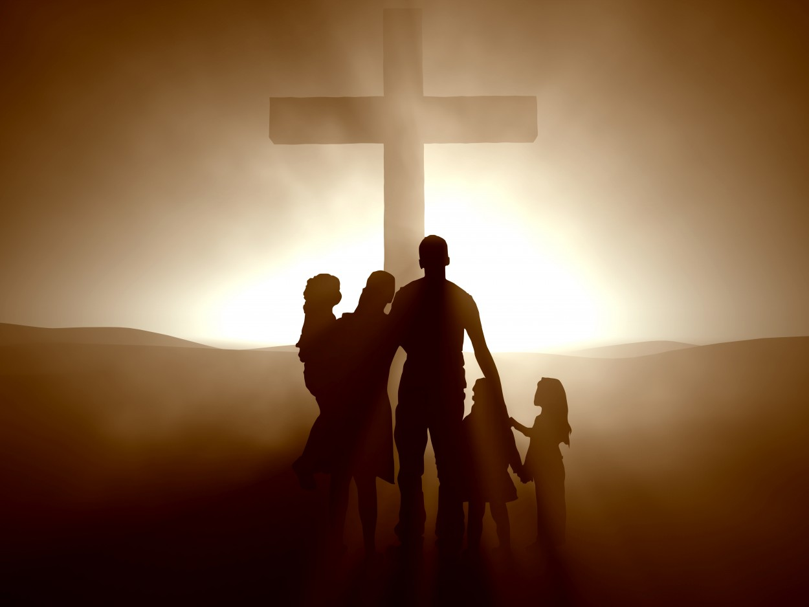
كن مسترداً
سفر حجي
د. ريك جريفيث, مؤسسة الدراسات اللاهوتية الأردنية
BibleStudyDownloads.org

Slide 2
أحياناً لا تسير الأمور بطريقتنا
حتى عندما نتبع قيادة الله
Notes:
You moved to Singapore because God clearly called you.
He made that abundantly evident that you—not someone else more qualified—got the privilege. So you obeyed and came.
But then you discovered that this place is far more expensive than anyone ever let on. It’s also hotter—and wetter. And the relationships that started sweet began to sour, and here you are. Things are hard.
Is God trying to get your attention?
Perhaps you didn’t choose to move here at all. You got a special blessing. You were born here.
But the LORD gave you an opportunity to serve elsewhere for a while. It changed you for the better.
But now you’re back and this country doesn’t seem so special. You find yourself more able to relate to foreigners than to your own people. Believe me, I understand. When return to my country of origin, I don’t fit there. I wonder if I fit anywhere. Is God disciplining me?

Slide 3
هل يحاول الله أن يلفت انتباهك
على الرغم من التضحيات التي تقدمها له ؟
Notes:
You have been faithful to him, as far as you know. You have obeyed.
You weren’t so thrilled to come to a church with an afternoon service that stole your Sunday nap, but you still come.
But things aren’t going so well at home, or work, or with friends, or with someone special to you.
“What’s happening to me?” you ask. “Is God speaking to me through difficulty? What’s he trying to say? What do I do?”

Slide 4

كيف يمكنك أن تسترد
بركات
الله بينما ترى تأديبه فقط ؟

Slide 5
الخلفية
Notes:
You aren’t the first one that’s needed to be restored. In today’s text, Judah had faithfully returned to their homeland but the people were still not seeing his full blessing.

Slide 6

الأنبياء الصغار
مع
رسالة عظيمة
Notes:
The historical context is a mixed bag.
We’ve been in this series on the Minor Prophets lately.

Slide 7
الخط الزمني لكل العهد القديم
h
حجي
520
المملكة المتحدة
1050-930
المملكة المنقسمة
930-722
المملكة الباقية
722-586
ما بعد السبي
536-425
1100
1050
1000
950
900
850
800
750
700
650
600
550
500
450
السبي 586-536
Notes:
These prophets stretch nearly the entirety of Israel’s history. Most were ignored, from the United Kingdom Golden Age under David and Solomon, then ignored after the nation divided, then ignored when Judah was the Solitary kingdom.

Slide 8
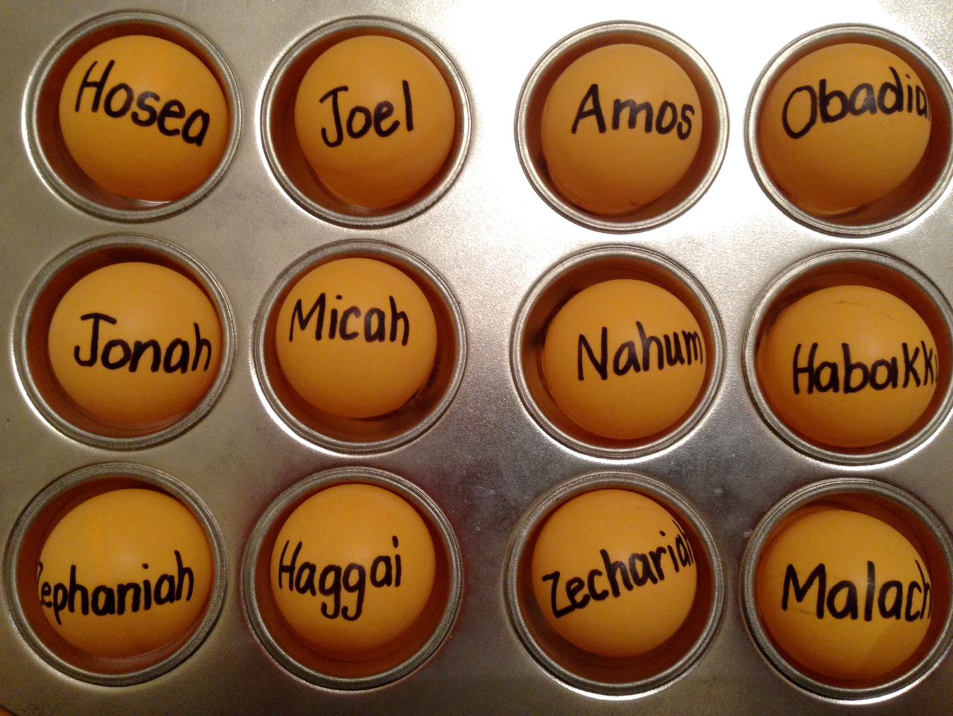
كن ....
موالياً
منضبطاً
عادلاً
متواضعاً
مهتماً
سخياً
صبوراً
منبهراً
راجياً
مسترداً
Notes:
Their ancestors had not heeded the nine prophets we have already studied. Through varying prophets, God had told them to be…humble, caring, etc. Yet they stubbornly worshipped idols and God, faithful to his warning, sent them away to Babylon in modern-day Iraq.

Slide 9

سبيين 70 سنة
560
سبي الشعب
605
586
539
536
516
سبي الهيكل
و تصير كل هذه الأرض خراباً و دهشاً و تخدم هذه الشعوب ملك بابل سبعين سنة و يكون عند تمام السبعين سنة أني أعاقب ملك بابل و تلك الأمة يقول الرب على إثمهم و أرض الكلدانيين و أجعلها خرباً أبدية
(إر 25 : 11 – 12)
Notes:
In 539 BC under the rule of Darius, Daniel read Jeremiah 25:11-12 that limited the exile to 70 years (605-536 BC), or only three years away (9:1-2). But another way to see the 70 years is that the temple lay in ruins from 586 until 516 when the second temple was completed.
Jeremiah does not tell us the exact years that begin and end the 70-year exile.
But we can actually determine this in two ways—either the exile of the people beginning with Daniel’s deportation (605) to the people fully returning in 536, or the exile of the temple from its destruction in 586 to its rebuilding in 516.
_____________________
OS-00-OT Book Overviews-294, 755
OS-12-Kings & Prophets Charts-26
OS-12-2Kings-287
OS-14-2Chron-287
OS-15-Ezra-14
OS-24-Jeremiah-53, 140
OS-27-Daniel-94, 284, 340, 361
OS-37-Haggai-9, 32
OS-Zechariah-14

Slide 10
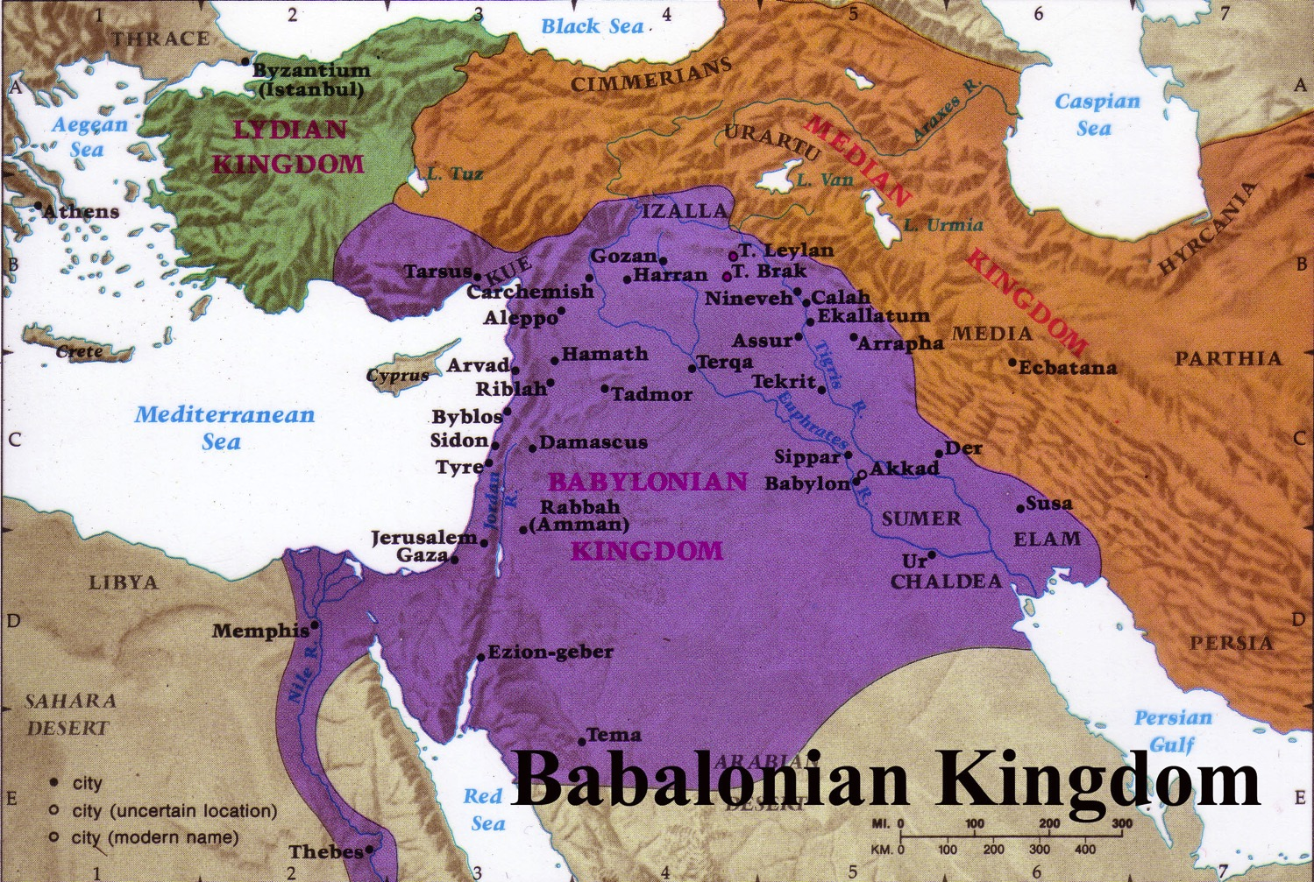
ترحيلات و تطورات السبي
641
الترحيلات
التطورات
الإنفصال
المجمع
لا وثنية
على الرغم من وجود المجمع، لكن اليهود يريدون استرداد هيكل أورشليم
عاد المسبيون بقيادة زربابل إلى أرض يهوذا بعد مرسوم الإمبراطور الفارسي كورش في 539 ق.م، بدأ المسبيون العائدون بإعادة بناء الهيكل من خلال وضع أساساته بحسب (عزرا 5: 16)
Notes:
• Babylonians deported those left in Jerusalem to Babylon (cf. Dan 1).
• Jews in Babylon resulted in the term “Judaism,” with three key developments:
• They resisted intermarriage with the pagan peoples.
• They established local places of teaching (but no sacrifices) called synagogues (=“together marketplace”)
• Despite living in the most idolatrous city ever, they were cured of idol worship!
But the people and temple exiles were not permanent. God promised to restore them because the exiles would last only 70 years, and the time and opportunity to return had come to return home. Remember centuries earlier when Israel entered Canaan and had 600,000 soldiers? Now, only 50,000 men of Judah had trusted the LORD to bring them back to Israel.
In some sense, you can’t blame them for not many of them wanting to return. They had separated from idolatry, developed the synagogue, and been cured of idolatry. Besides these, they were making good money in Babylon—so who would want to return to a ruined country? No money, no homes, no friends—just enemies occupying their country now. But they still came, and they trusted God’s leading. They eagerly rebuilt the temple foundation and altar in 536 BC.
______________
Common Arabic-306
BE-35-Haggai-10
OS-12-2 Kings-241
OS-35-Haggai-33
NB-05 Politics 2 Ptolemies to 63 BC (Pompey)-5

Slide 11
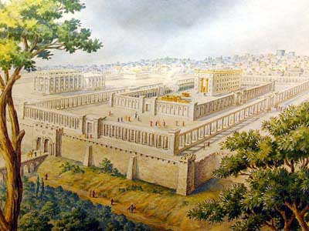
مقاومة إعادة البناء
641
من الخارج
Notes:
However, opposition struck externally from pagans left in the land as recorded in Ezra 4.

Slide 12
السياق
مقاومة إعادة بناء الهيكل
536 ق.م : حينئذ لما قرأت رسالة أرتحشستا الملك أمام رحوم و شمشاي الكاتب و رفقائهما ذهبوا بسرعة إلى أورشليم إلى اليهود و أوقفوهم بذراع وقوة حينئذ توقف عمل بيت الله الذي في أورشليم و كان متوقفاً إلى السنة الثانية من ملك دارسوس ملك فارس (520 ق.م)
عزرا 4: 23-24

Slide 13
مقاومة إعادة البناء
641
من الداخل
Notes:
Next week we will see the external threats in the book of Zechariah, but today we address the internal problems within the community itself. Often our most severe problems lie within our own midst!
These issues had already stopped the temple project for 16 years. They had started well, but made excuses and forgot God.
God hadn’t forgotten them though. He finally speaks in his land

Slide 14
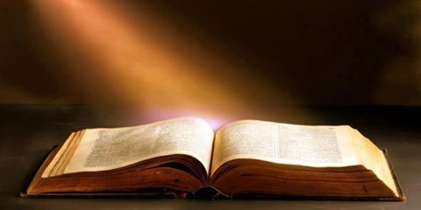
في السنة الثانية لداريوس الملك في الشهر السادس في أول يوم من الشهر كانت كلمة الرب عن يد حجي النبي إلى زربابل بن شألتئيل والي يهوذا و إلى يهوشع بن يهوصادق الكاهن العظيم قائلاً
(1: 1)
Notes:
The word came to the governor.

Slide 15


The Postexilic Era
295-296
^{فترة ما بعد السبي}
عمل الهيكل
الأنبياء
حجي
زكريا
605
586
539
536
520
516
آخرون
زربابل
ملوك الفرس
كورش
داريوس
Notes:
This was King Darius’s second year, in 520 BC (1:1)
The Post-Exilic Era was actually three separate periods:
(1) Temple rebuilding led by Zerubbabel, Haggai, and Zechariah in two parts under Cyrus and Darius,
(2) The saving of the nation from destruction by Esther about 30 years later under Xerxes, and
(3) The restoration of Jerusalem’s walls and gates by Nehemiah another 70 years after that under Artaxerxes.
_________
Common English slides-144
Common Arabic Slides-295
BE-37-Haggai-15
OS-12-Kings & Prophets Charts-24
OS-15-Ezra-36
OS-16-Nehemiah-94
OS-17-Esther-16, 75
OS-27-Daniel-340
OS-37-Haggai-43
OS-38-Zechariah-46, 121
OS-39-Malachi-13, 56

Slide 16
النبوءة رقم 1: الله يتكلم عن إهمال الهيكل
29/ 8
1: 1
آب
أيلول
تشرين 1
تشرين 2
كانون 1
520 ق.م
Notes:
It was the first of four messages through Haggai that year.

Slide 17
Placing the Prophets
ترتيب الأنبياء
342
تواريخ مهمة
931
عوبديا
722
يونان
عاموس
هوشع
أشعياء
ميخا
ناحوم
صفنيا
إرميا
مراثي
يوئيل
دانيال
حجي
حبقوق
حزقيال
586
Notes:
This book interrupts the 50+ silent years of prophets in Judah while the people were exiled to Babylon. God was ready to tell them how to restore his blessing. Would they listen?
They had come back to the land, but they had not fully come back to the LORD of the land.
There was still a dark cloud over the people who returned.

Slide 18
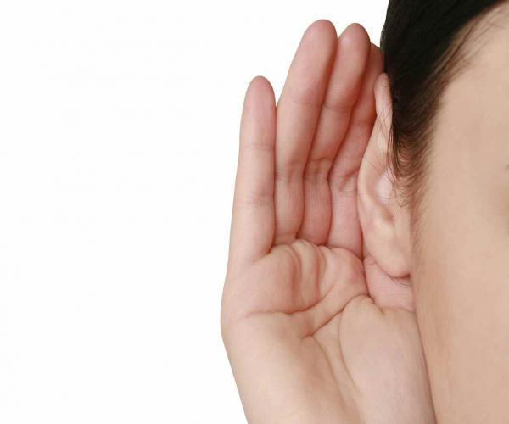
هل تسمع ؟
الله يتكلم
اليوم أيضاً
هل تستمع ؟
Notes:
The context may sound familiar since our faithfulness often is also a mixed bag.
Our salvation begins when we believe the simple message of trust in Christ instead of trusting ourselves. The people of Judah had that kind of faith, placing their trust in YHWH instead of the worthless gods of the pagans.
However, that was but a start for them, as it is for us. God has so much more in store for us, so Haggai shows how to realign with his priorities for blessing.

Slide 19
هيكل متوازي
642
للنص هيكلين متوازيين : الأول و الثالث يركزان على الإتهام بينما الثاني و الرابع يركزان على تأكيد الله :
الجزء 1 الإتهام (1: 1-15)
الجزء 2 التأكيد (2: 1-9)
الجزء 3 الإتهام (2: 10-19)
الجزء 4 التأكيد (2: 20-23)
Notes:
Haggai alternates from rebuke to promise to rebuke to promise in a four-fold pattern to restore his blessing. That makes four ways to restore God’s blessing.

Slide 20
الجفاف بسبب إهمال إعادة بناء الهيكل
640
Drought for Neglected Temple Rebuilding
الهيكل |  | البركة
أولويات خاطئة | مجد أعظم | دينونة الجفاف | سلطة زربابل
1 | 2: 1-9 | 2: 10-19 | 2: 20-23
التوبيخ الأول | الوعد الأول | التوبيخ الثاني | الوعد الثاني
هل الوقت لكم أنتم أن تسكنوا في بيوتكم المغشاة و هذا البيت خراب ... اصعدوا ... و ابنوا البيت (1: 4، 8أ)) | فأملأ هذا البيت مجداً .... مجد هذا البيت الأخير يكون أعظم من مجد الأول ... (2: 7ب، 9أ) | و هكذا كل عمل أيديهم و ما يقربونه هناك هو نجس ...فمن هذا اليوم أبارك (2: 14ب، 19ب) | إني أزلزل السماوات و الأرض و أقلب كرسي الممالك و أبيد قوة ممالك الأمم (2: 21-22)
الحاضر | الملكوت | الحاضر | الملكوت
الجفاف | حزن | نقص الطعام | قيادة
29 آب 520 ق.م | 17 تشرين أول 520 ق.م | 18 كانون أول 520 ق.م | 18 كانون أول 520 ق.م
أورشليم
Notes:
Today we’ll study the entire prophecy of Haggai.

Slide 21
حجي 1

Slide 22
كيف يمكنك أن تسترد
بركات
الله بينما ترى تأديبه فقط ؟
Notes:
This short book will show how you can restore God’s blessing when you only see his discipline. The first thing you need to do is to…

Slide 23
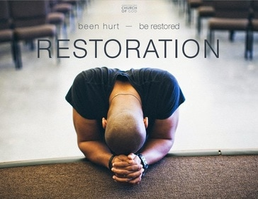
1. أعد ترتيب أولوياتك
(حجي 1)
Notes:
Seeking your own comforts first invites the LORD's reproof.

Slide 24
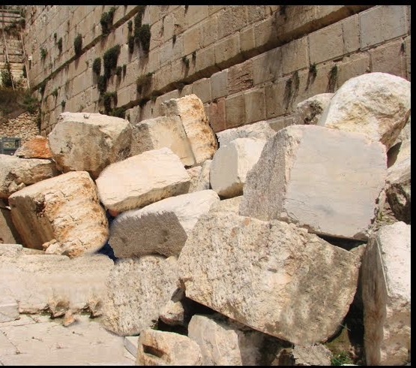
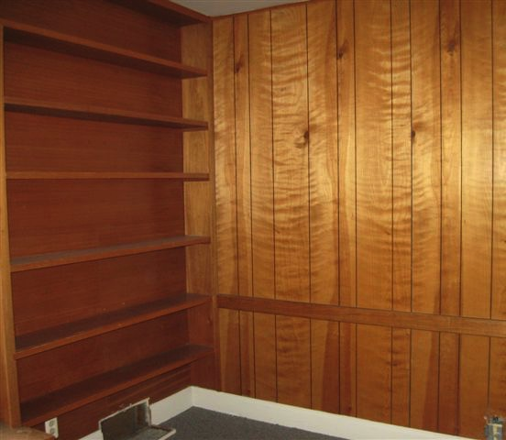
الجزء الأول : الإتهام
642
هكذا قال رب الجنود قائلاً هذا الشعب قال إن الوقت لم يبلغ وقت بناء بيت الرب
(حجي 1: 2)
فكانت كلمة الرب عن يد حجي النبي قائلاً هل الوقت لكم أنتم أن تسكنوا في بيوتكم المغشاة و هذا البيت خراب
(حجي 1: 3-4)

Slide 25

دارت الحياة اليهودية حول هيكل سليمان
لمدة 400 سنة (959-586 ق.م)
اليهودية في إسرائيل و الشتات

Slide 26
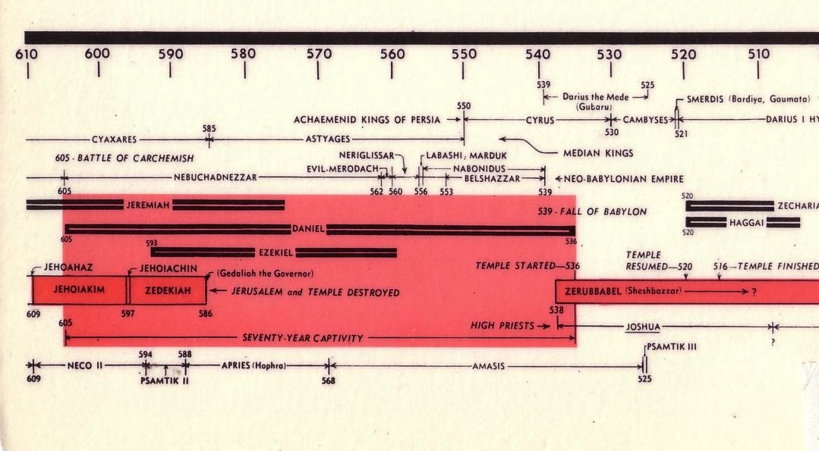
جدول السبي
232 و 342
The Babylonian Exile
John C. Whitcomb, 4th rev. ed., Winona Lake, IN: BMH Books, 1962, 1968

Slide 27

حافظ اليهود على قداستهم في المرحضة
تم تدمير الهيكل

Slide 28
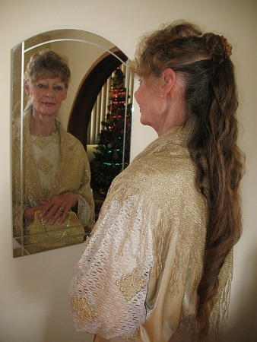
المشكلة في زمن حجي
641
بسبب معارضة الأعداء القريبين لم ينتهي الهيكل أبداً و لمدة 16 سنة تضاءلت أولوية بناء هيكل الله تدريجياً
على الرغم من أن بعض اليهود العائدين كانوا فقراء إلا أن البعض لا يزال يتمتع بمستوى معين من الثراء . كان الناس يكسون منازلهم الخاصة كما فعل سليمان في الهيكل و القصر (حج 1: 4، 1 مل 6: 9، 7: 3 و 7)

Slide 29
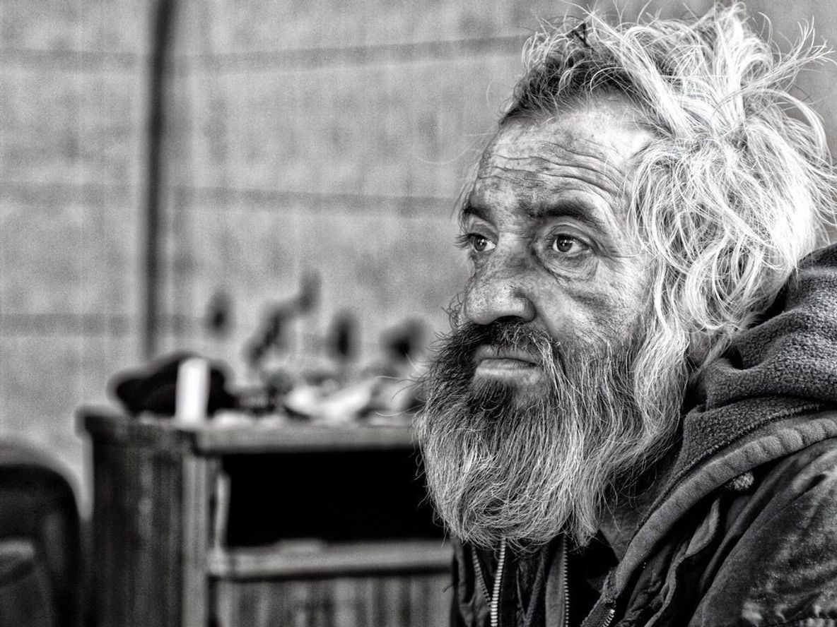
و الآن فهكذا قال رب الجنود اجعلوا قلبكم على طرقكم زرعتم كثيراً و دخلتم قليلاً تأكلون و ليس إلى الشبع تشربون و لا تروون تكتسون و لا تدفأون و الآخذ أجرة يأخذ أجرة لكيس منقوب
(حجي 1: 5-6)
Notes:
The remnant’s wrong priorities by paneling their own houses instead of rebuilding the temple resulted in a dire economy (1:2-6).

Slide 30
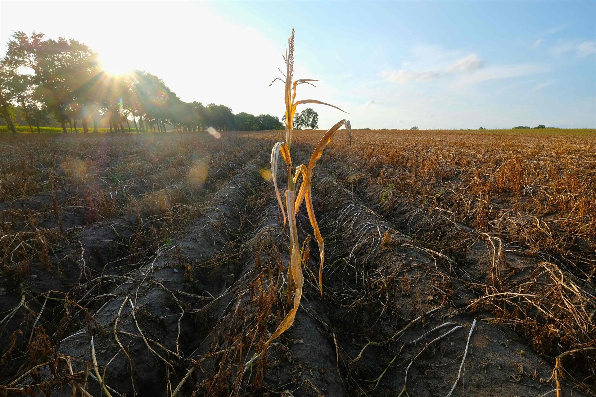
7 هكذا قال رب الجنود اجعلوا قلبكم على طرقكم 8 اصعدوا إلى الجبل و أتوا بخشب و ابنوا البيت فأرضى عليه و أتمجد قال الرب
9 انتظرتم كثيراً و إذا هو قليل و لما أدخلتموه البيت نفخت عليه لماذا يقول رب الجنود لأجل بيتي الذي هو خراب و أنتم راكضون كل إنسان إلى بيته
(حجي 1: 7-9)
Notes:
The people’s financial poverty was shown to be from postponing the temple rebuilding so that they would resume the task to please God and eliminate the drought (1:7-11).

Slide 31
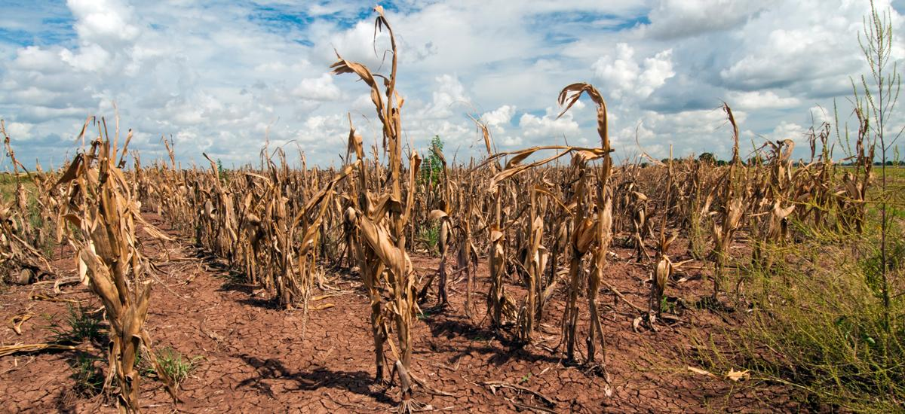
لذلك منعت السماوات من فوقكم الندى و منعت الأرض غلتها و دعوت بالحر على الأرض و على الجبال و على الحنطة و على المسطار و على الزيت و على ما تنبته الأرض و على الناس و على البهائم و على كل أتعاب اليدين
(حجي 1: 10-11)

Slide 32
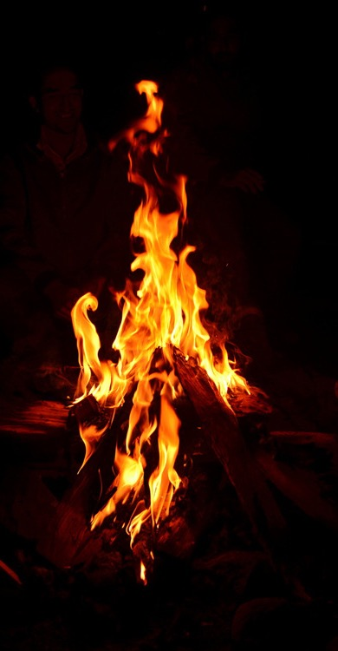
حينئذ سمع زربابل بن شألتئيل و يهوشع بن يهوصادق الكاهن العظيم و كل بقية الشعب صوت الرب إلههم و كلام حجي النبي كما أرسله الرب إلههم و خاف الشعب أمام وجه الرب فقال حجي رسول الرب برسالة الرب لجميع الشعب قائلاً أنا معكم يقول الرب
(حجي 1: 12-13)

Slide 33
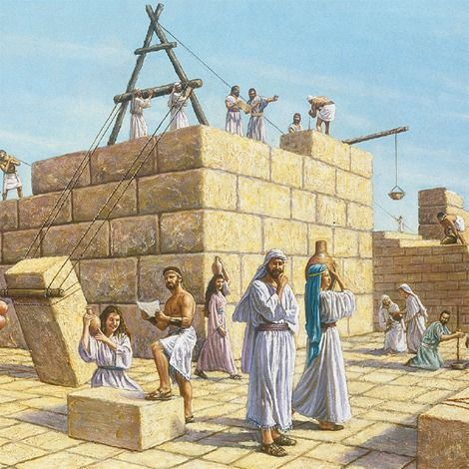
و نبه الرب روح زربابل بن شألتئيل والي يهوذا و روح يهوشع بن يهوصادق الكاهن العظيم و روح كل بقية الشعب فجاءوا و عملوا الشغل في بيت رب الجنود إلههم في اليوم الرابع و العشرين من الشهر السادس في السنة الثانية لداريوس الملك
(حجي 1: 14-15)

Slide 34
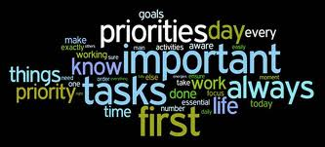
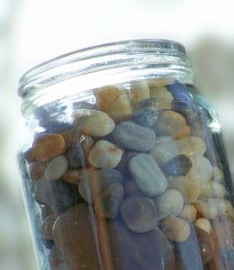
Oracle 1: Accusation
642
Notes:
The teacher pulled out a large jar and placed it on the table. He put several large rocks into the jar—then some smaller ones, then sand, then water to the brim.
"What's the lesson?" he asked the class.
One enterprising student answered, "No matter what you may think, you can always fit more in!"
"No," the professor responded. "You have to put the large rocks in first!"
Priorities are like that. If you don't put them first, they won't get done.
And if they don't get done, then they are not the priorities, are they?

Slide 35
أنظر إلى غير المرئي
و نحن غير ناظرين
إلى الأشياء التي ترى
بل إلى التي لا ترى
لأن التي ترى وقتية
و أما التي لا ترى فأبدية
(2 كورنثوس 4: 18)

Slide 36
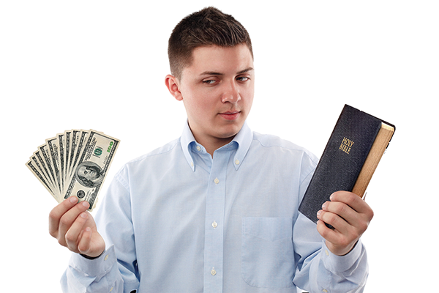
المال

Slide 37
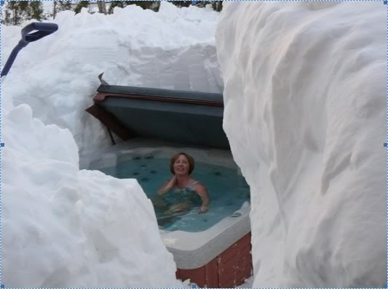
Key Word
640
343
Priorities
Haggai

Slide 38
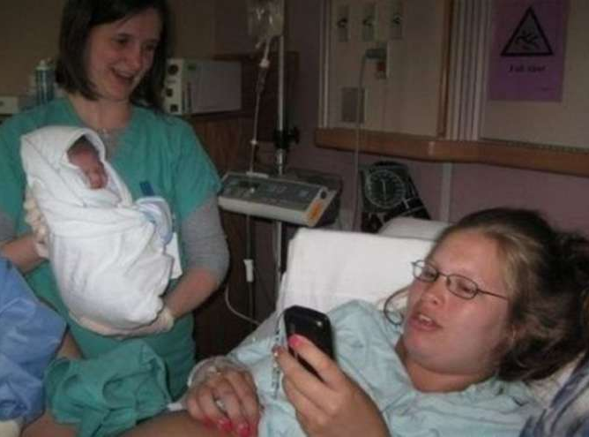
الكلمة المفتاحية
640
343
الأولويات
حجي

Slide 39
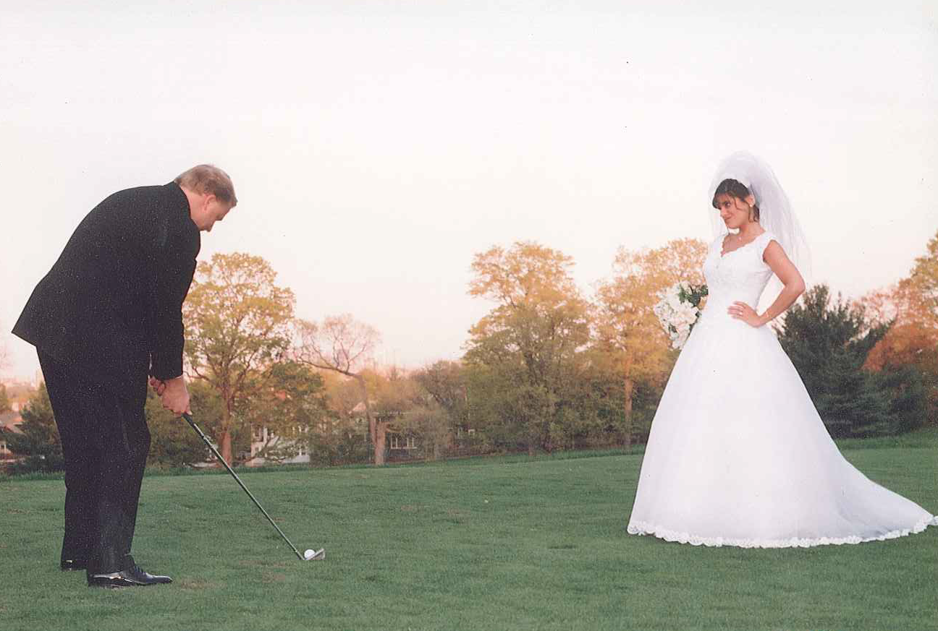
الكلمة المفتاحية
640
343
الأولويات
حجي

Slide 40
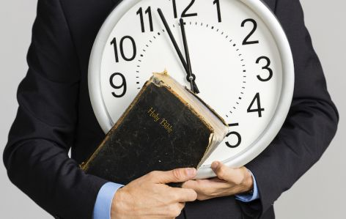
رتب أولويات وقتك

Slide 41
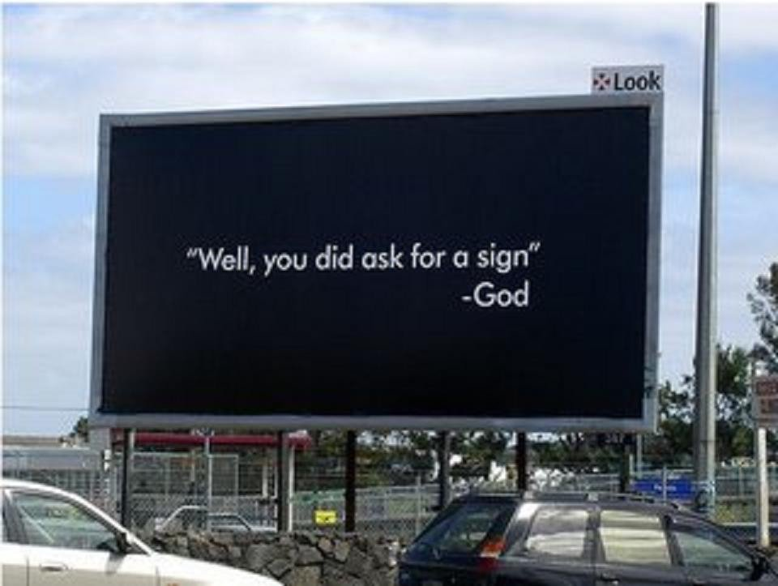
حسناً، أنت تطلب علامة
الله

Slide 42
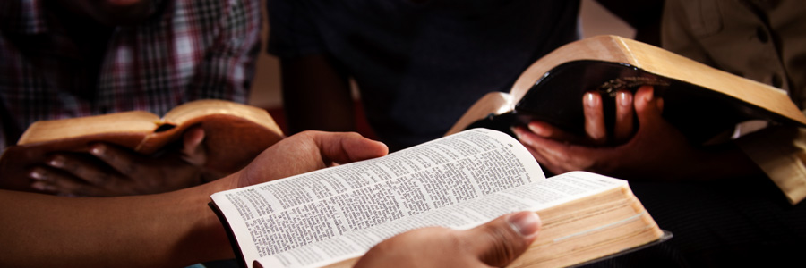
لا يزال الله يتكلم . اقرأ كلماته

Slide 43

لا يزال الله يتكلم عندما نكون جاهزين

Slide 44
كيف يمكنك أن تسترد
بركات
الله بينما ترى تأديبه فقط ؟
Notes:
This short book will show how you can restore God’s blessing when you only see his discipline. The first thing you need to do is to…

Slide 45
1. أعد ترتيب أولوياتك
(حجي 1)
Notes:
Seeking your own comforts first invites the LORD's reproof.

Slide 46
حجي 2

Slide 47

2. استرد حضور الله
(حجي 2: 1-9)
Notes:
If you have trusted Christ, the LORD guarantees that he is with you—so don't forget that.

Slide 48

في الشهر السابع في الحادي و العشرين من الشهر كانت كلمة الرب عن يد حجي النبي قائلاً كلم زربابل بن شألتئيل والي يهوذا و يهوشع بن يهوصادق الكاهن العظيم و بقية الشعب قائلاً
(حجي 2: 1-2)

Slide 49
التواريخ في حجي
29 / 8
1: 1
21 / 9
1: 15
17 / 10
2: 1
آب
أيلول
تشرين 1
تشرين 2
كانون 1
520 ق.م

Slide 50
3 من الباقي فيكم الذي رأى هذا البيت في مجده الأول و كيف تنظرونه الآن أما هو في أعينكم كلا شيء 4 فالآن تشدد يا زربابل يقول الرب و تشدد يا يهوشع بن يهوصادق الكاهن العظيم و تشددوا يا جميع شعب الأرض يقول الرب و اعملوا فإني معكم يقول رب الجنود 5 حسب الكلام الذي عاهدتكم به عند خروجكم من مصر و روحي قائم في وسطكم لا تخافوا
(حجي 2: 3-5)

Slide 51
لأنه هكذا قال رب الجنود هي مرة بعد قليل فأزلزل السماوات و الأرض و البحر و اليابسة و أزلزل كل الأمم و يأتي مشتهى كل الأمم فأملأ هذا البيت مجداً قال رب الجنود
(حجي 2: 6-7)

Slide 52
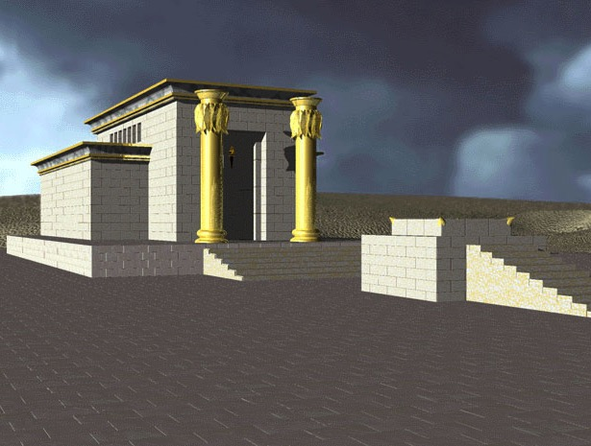
الهيكل الأول - سليمان

Slide 53
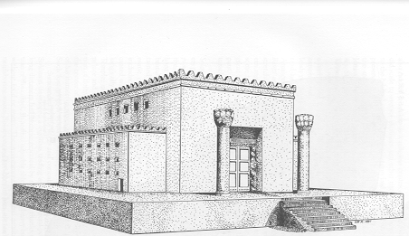
الهيكل الثاني - زربابل

Slide 54

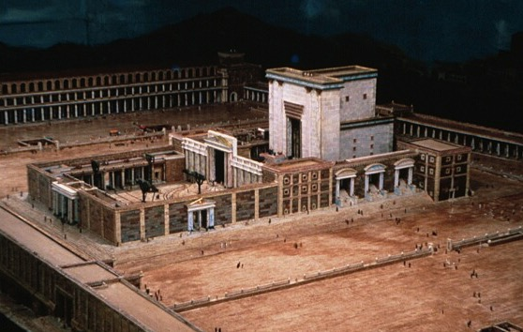
الهيكل الثالث - هيرودس

Slide 55
حضور الله في إعادة بناء الهيكل
عتاب 1: 1-15
مواساة 2: 1-9
تأكيد 2: 10-19
توقع 2: 20-23
حجي
الحاضر 1-5
تجاوب 12-15
توبيخ 1-11
البناء
البركة
520 ق.م
الأمور الأهم أولاً

Slide 56
لي الفضة و لي الذهب يقول رب الجنود مجد هذا البيت الأخير يكون أعظم من مجد الأول قال رب الجنود و في هذا المكان أعطي السلام يقول رب الجنود
(حجي 2: 8-9)

Slide 57

الجزء الثاني : التأكيد
642
على الرغم من فقرهم و إعادة بناء الهيكل دون المستوى فإن الله ذكرهم بوعده السابق أنه سيكون معهم و يشجعهم حتى يكملوا العمل (2: 1-5)
سوف يزلزل السماوات و يستخدم كل فضة و ذهب الأمم ليجمل و يمجد الهيكل (2: 6-9)

Slide 58
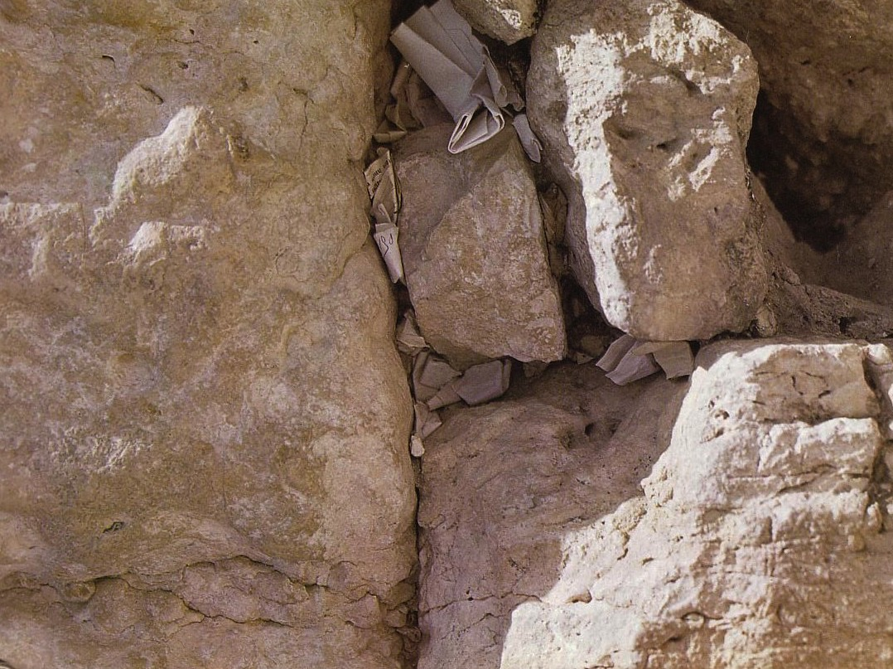
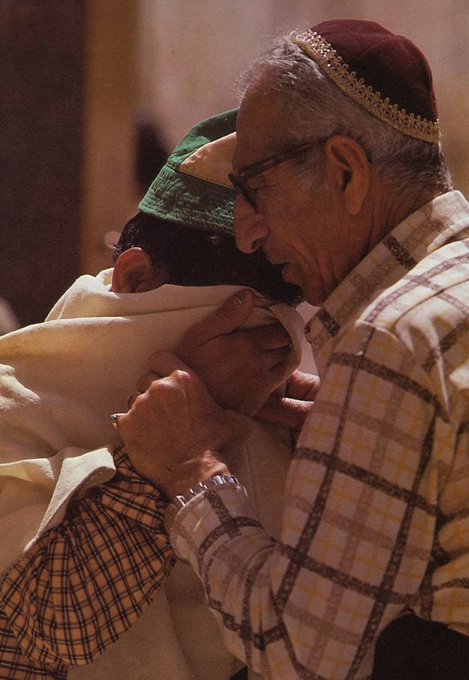
صلوات من أجل الهيكل الثالث
أثناء الصلاة لاسترداد الهيكل احتاج اليهود لمكان عام ليحضرهم معاً ليحافظوا على طريقة حياتهم . لهذا ولد المجمع

Slide 59
أملأ هذا البيت مجداً
عتاب 1: 1-15
مواساة 2: 1-9
تأكيد 2: 10-19
توقع 2: 20-23
حجي
الحاضر 1-5
تجاوب 12-15
توبيخ 1-11
المستقبل 6-9
البناء
البركة
520 ق.م
الأمور الأهم أولاً

Slide 60
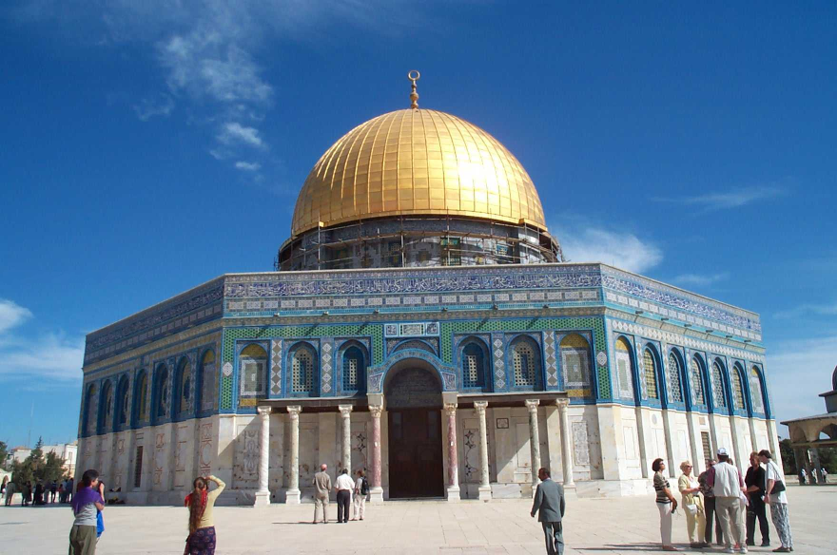
استبدال هذا بالهيكل
حظاً طيباً

Slide 61
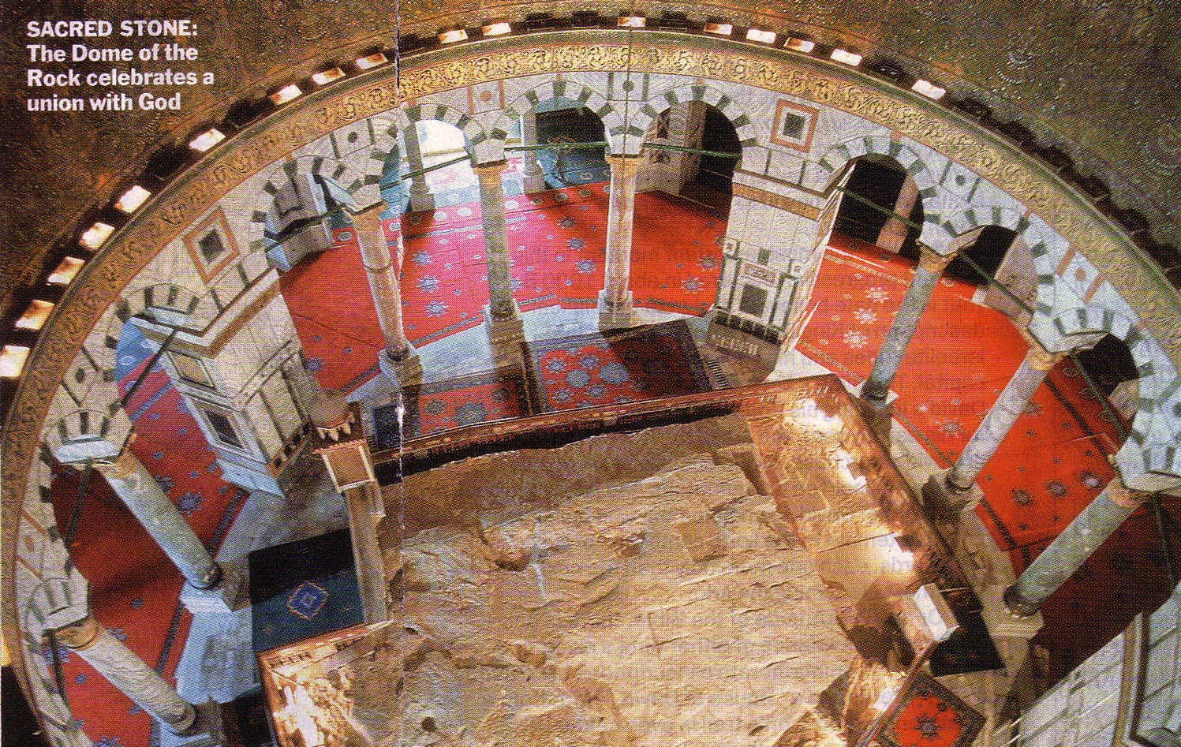
الصخرة في الداخل
الصخرة المشرفة
احتفال الإتحاد مع الله
24

Slide 62

جبل الهيكل الحالي
644أ
الموقع الشمالي
البوابة الشرقية
الموقع التقليدي
ش
ش
غ
ج

Slide 63
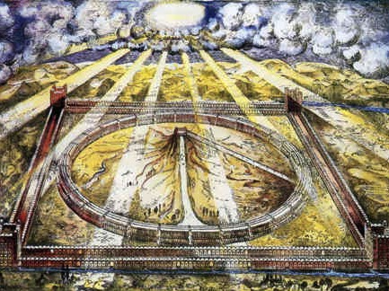
حزقيال
هيكل حزقيال 40-47

Slide 64
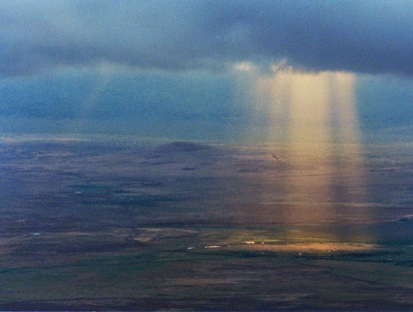
مجد الله سوف يعود

Slide 65


رجوع المجد
502
656
حزقيال

Slide 66
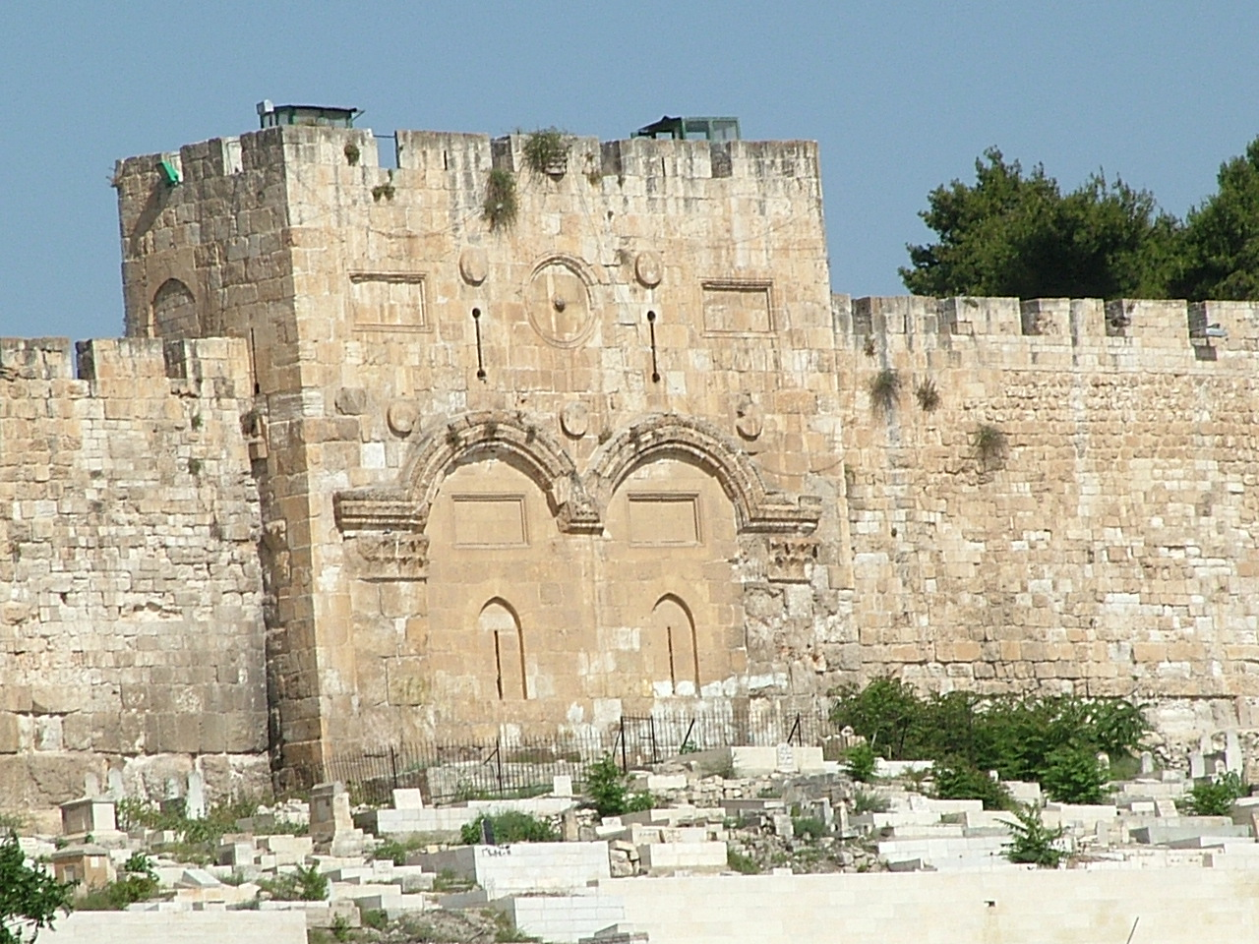
البوابة الشرقية
(حز 43: 1-3)
1 ثم ذهب بي إلى الباب الباب المتجه نحو الشرق 2 و إذا بمجد إله إسرائيل جاء من طريق الشرق و صوته كصوت مياه كثيرة و الأرض أضاءت من مجده 3 و المنظر كالمنظر الذي رأيته كالمنظر الذي رأيته لما جئت لأخرب المدينةو المنظر كالمنظر الذي رأيت عند نهر خابور فخررت على وجهي

Slide 67
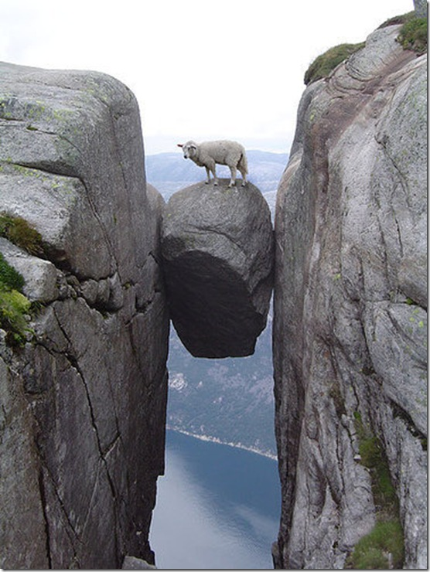
تذكر أن
الله
قد وعدك
بحضوره
اليوم أيضاً

Slide 68
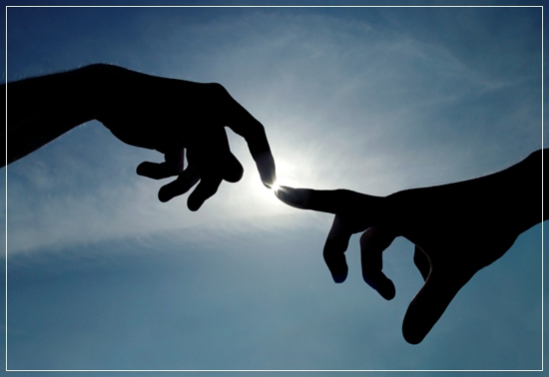
حضور الله
لهذا فإن السياق الكبر في رسالة حجي يهتم بحضور الله
  يعلق كوجنز : يعطي الله تأكيدًا على وجوده الدائم معهم من خلال سرد التاريخ الماضي لتعاملاته معهم (الوعد الذي قطعته لك عندما خرجت من مصر) من خلال التأكيد على الواقع الحالي (روحي يسكن بينكم لا تخافوا) وبوعدكم بعلامة مجد في المستقبل (سأزلزل كل الأمم حتى تدخل كنوز جميع الأمم [٢: ٢١]).

Slide 69
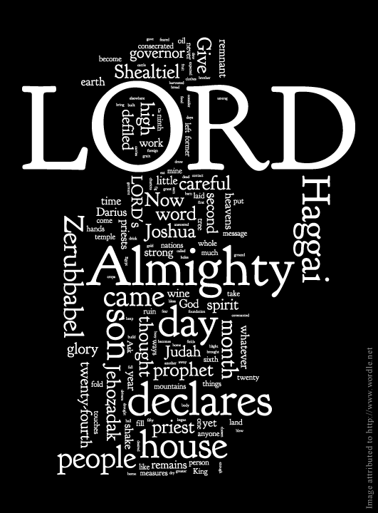
رب الجنود
يذكر الإسم الإلهي يهوه (الرب) 34 مرة في 38 ىية في السفر، و في 14 منها يشدد على الله كلي القدرة مع اسم رب الجنود
يسلم الرب كنوز الأمم لتجميل و تمجيد هيكله و سوف يهز السماء و الأرض ليفعل شيئاً عظيماً و كونياً

Slide 70
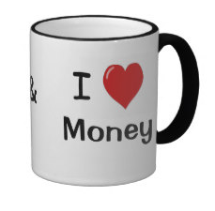
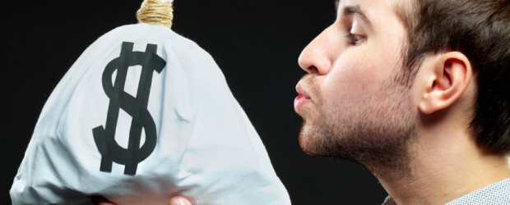
لتكن سيرتكم خالية من محبة المال
كونوا مكتفين بما عندكم لأنه قال
لا أهملك و لا أتركك
(عبرانيين 13: 5)
Notes:
"Let's look at just a few facts: Americans have 3 times more space than they did 50 years ago. Yet there's a booming $22 Billion dollar/year Storage Space industry. Which means we have, on average, more than 3 times the stuff, still need extra storage and are willing to pay extra for it. At the same time, credit card debt levels and, not surprisingly, stress levels have gone way up.
Also not surprisingly, happiness levels have flatlined in the last 50 years. Human greed was, perhaps, more glaringly visible than ever before, as the direct source of the last Global Recession. Has humanity looked at that and drastically changed it's MO? Have we looked at ourselves, and wondered how much of that stuff might have trickled into the Church?"
Money Talk – 4 Ways To Stop Loving Money
06/02/2014
http://austinchristian.org/money-talk-4-ways-to-stop-loving-money/

Slide 71
كيف يمكنك أن تسترد
بركة
الله بينما ترى تأديبه فقط ؟

Slide 72
1. أعد ترتيب أولوياتك
(حجي 1)
Notes:
Seeking your own comforts first invites the LORD's reproof.

Slide 73
2. استرد حضور الله
(حجي 2: 1-9)
Notes:
If you have trusted Christ, the LORD guarantees that he is with you—so don't forget that.

Slide 74
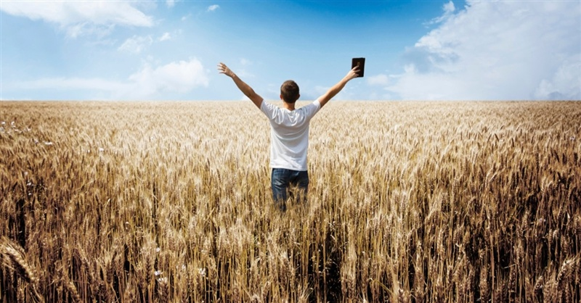
3. جدد عبادتك
(حجي 2: 10-19)

Slide 75
التواريخ في حجي (2: 10، 18، 20)
29 / 8
1: 1
21 / 9
1: 15
17 / 10
2: 1
18 / 12
2: 10، 18، 20
آب
أيلول
تشرين 1
تشرين 2
كانون 1
520 ق.م

Slide 76
التأديب الإلهي (2: 10-17)
عتاب 1: 1-15
مواساة 2: 1-9
تأكيد 2: 10-19
توقع 2: 20-23
حجي
الحاضر 1-5
تجاوب 12-15
توبيخ 1-11
التلف 10-17
المستقبل 6-9
البناء
البركة
520 ق.م
الأمور الأهم أولاً

Slide 77
10 في الرابع و العشرين من الشهر التاسع في السنة الثانية لداريوس كانت كلمة الرب عن يد حجي النبي قائلاً 11 هكذا قال رب الجنود اسال الكهنة عن الشريعة قائلاً 12 إن حمل إنسان لحماً مقدساً في طرف ثوبه و مس بطرفه خبزاً أو طبيخاً أو خمراً أو زيتاً أو طعاماً ما فهل يتقدس فأجاب الكهنة و قالوا لا 13 فقال حجي إن كان المنجس بميت يمس شيئاً من هذه فهل يتنجس فأجاب الكهنة و قالوا يتنجس
(حجي 2: 10-13)

Slide 78
14 فأجاب حجي و قال هكذا هذا الشعب و هكذا هذه الأمة قدامي يقول الرب و هكذا كل عمل أيديهم و ما يقربونه هناك هو نجس 15 و الآن فاجعلوا قلبكم من هذا اليوم فراجعاً قبل وضع حجر على حجر في هيكل الرب 16 مذ تلك الأيام كان أحدكم يأتي إلى عرمة عشرين فكانت عشرة أتى إلى حوض المعصرة ليغرف خمسين فورة فكانت عشرين 17 قد ضربتكم باللفح و باليرقان و بالبرد في كل عمل أيديكم و ما رجعتم إلي يقول الرب
(حجي 2: 14-17)

Slide 79
البركة الإلهية (2: 18-19)
عتاب 1: 1-15
مواساة 2: 1-9
تأكيد 2: 10-19
توقع 2: 20-23
حجي
الحاضر 1-5
تجاوب 12-15
توبيخ 1-11
التلف 10-17
البركة 18-19
المستقبل 6-9
البناء
البركة
520 ق.م
الأمور الأهم أولاً

Slide 80

18 فاجعلوا قلبكم من هذا اليوم فصاعداً من اليوم الرابع و العشرين من الشهر التاسع من اليوم الذي فيه تأسس هيكل الرب اجعلوا قلبكم 19 هل البذر في الأهراء بعد و الكرم و التين و الرمان و الزيتون لم يحمل بعد فمن هذا اليوم أبارك
(حجي 2: 18-19)

Slide 81
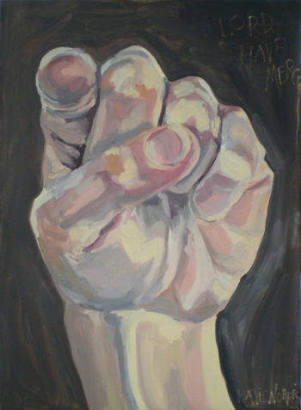
الجزء الثالث : الإتهام
643
المشكلة : الأعمال و التقدمات هي ثقة باطلة بالجهود البشرية و لا تعطي تأكيداً للقبول من قبل الرب (2: 10-14)
العواقب : عجز اقتصادي (2: 16-17)
الإستجابة : تجاوب الناس من خلال وضع أساسات الهيكل (2: 18-19)

Slide 82
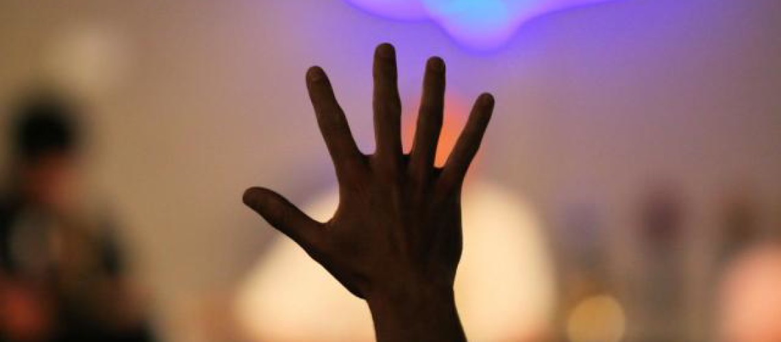
ماذا يعتقد الله بشأن عبادتك ؟
Notes:
We watch movies that destroy God’s values and then come to worship the next day.
Some believers withhold their tithe so they can have a better vacation.
Defiled worship today includes singing while trying to convince God to let you marry an unbeliever.

Slide 83
كيف يمكنك أن تسترد
بركة
الله بينما ترى تأديبه فقط ؟

Slide 84

4. أعد تصور ملكوت الله
(حجي 2: 20-23)
Notes:
Focus again on the fantastic future the LORD has for you.

Slide 85
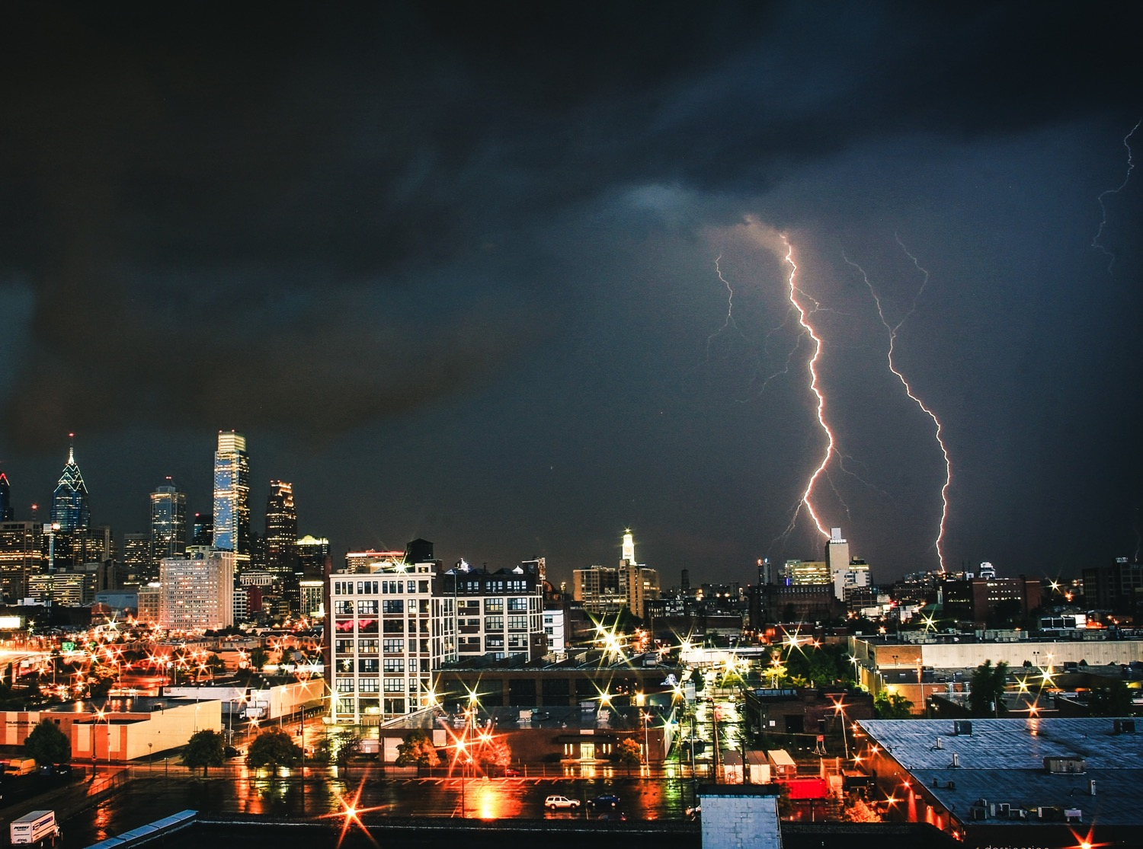
20 و صارت كلمة الرب ثانية إلى حجي في الرابع و العشرين من الشهر قائلاً 21 كلم زربابل والي يهوذا قائلاً إني أزلزل السماوات و الأرض 22 و أقلب كرسي الممالك و أبيد قوة ممالك الأمم و أقلب المركبات و الراكبين فيها و ينحط الخيل و راكبوها كل منها بسيف أخيه
(حجي 2: 20-22)

Slide 86
الإنتصار العسكري (2: 20-22)
عتاب 1: 1-15
مواساة 2: 1-9
تأكيد 2: 10-19
توقع 2: 20-23
حجي
الحاضر 1-5
تجاوب 12-15
توبيخ 1-11
التلف 10-17
البركة 18-19
المستقبل 6-9
الكونية 20-22
البناء
البركة
520 ق.م
الأمور الأهم أولاً

Slide 87
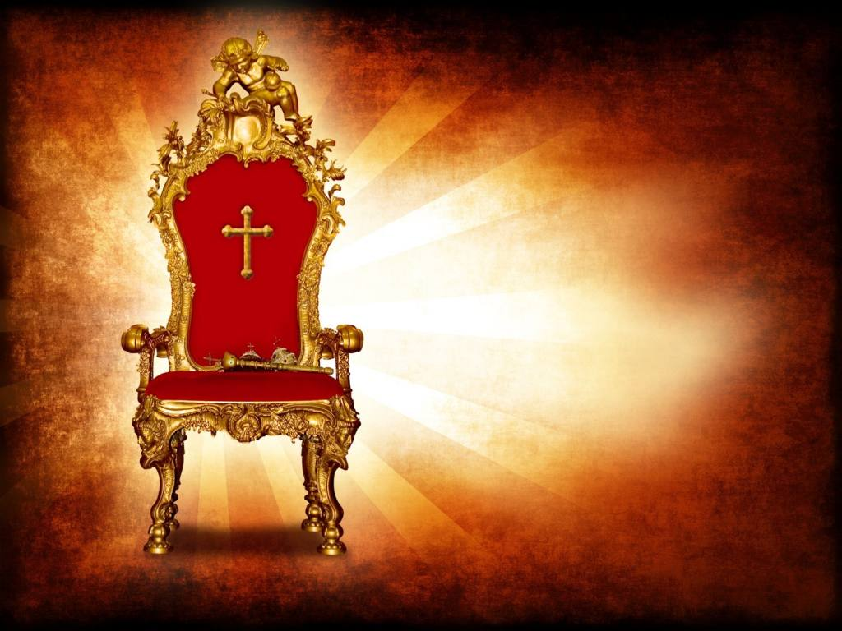
حجى ٢ : ٢٣
فِي ذَلِكَ الْيَوْمِ يَقُولُ رَبُّ الْجُنُودِ آخُذُكَ يَا زَرُبَّابِلُ عَبْدِي ابْنُ شَأَلْتِئِيلَ يَقُولُ الرَّبُّ وَأَجْعَلُكَ كَخَاتِمٍ لأَنِّي قَدِ اخْتَرْتُكَ]. يَقُولُ رَبُّ الْجُنُودِ.

Slide 88

الجزء الرابع : التأكيد
643
مرة ثانية سيزلزل الله السماوات و يقلب الأمم (2: 20-22)
سوف يعظم النسل الداوودي من خلال زربابل (2: 23)

Slide 89
بركة زربابل (2: 23)
عتاب 1: 1-15
مواساة 2: 1-9
تأكيد 2: 10-19
توقع 2: 20-23
حجي
الحاضر 1-5
تجاوب 12-15
توبيخ 1-11
التلف 10-17
البركة 18-19
المستقبل 6-9
الشخصية (23)
الكونية 20-22
البناء
البركة
520 ق.م
الأمور الأهم أولاً

Slide 90
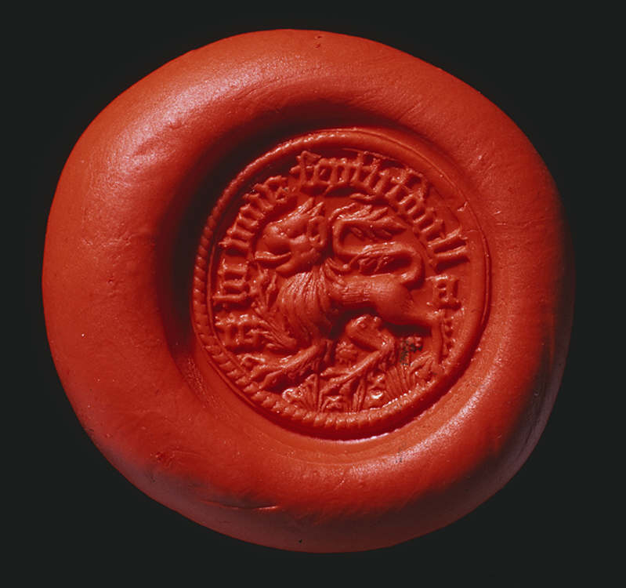

طابع الخاتم
انطباع من طابع الخاتم الويلزي
تم العثور عليه في راجلان
القرن الخامس عشر
Notes:
Impression at www.gtj.org.uk/ en/blowup7/14517 and the ring at www.ancientcoinvault.com/ modules.php?set_albu...

Slide 91
سلطة زربابل
647
صور حجي المسيا عندما قال الله لزربابل ، "سأجعلك مثل طابع الخاتم ، لأني اخترتك" (2: 23). نظرًا لأن طابع الخاتم يدل على السلطة ، فإن زربابل أصبح مركزًا للخط المسياني حيث اندمجت سطور يوسف ومريم :
داود
سليمان
ناثان
في كلا السلالتين ، فإن والد زربابل هو شألتيئيل ، لكن كل سلسلة نسب تتبع ابنًا مختلفًا لزربابل حتى تنتهي مع يوسف ومريم. وهذا يجعل زربابل ووالده الرابط المشترك في كل سلالة.
شألتئيل
(مت 1: 12)
(لو 3: 27)
زربابل
يوسف
مريم
يسوع
جولة عبر الكتاب، 285

Slide 92
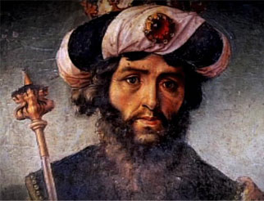
أهمية توازي داود - زربابل
647
كان الشبه بين داود وزربابل رائعًا ، لأن داود أراد أن يبني الهيكل ، ولكن استجابةً لذلك وعد الرب ببناء بيت الملك.
يظهر هذا التشابه أن العنصر المسياني يناسب سياق الكتاب.

Slide 93
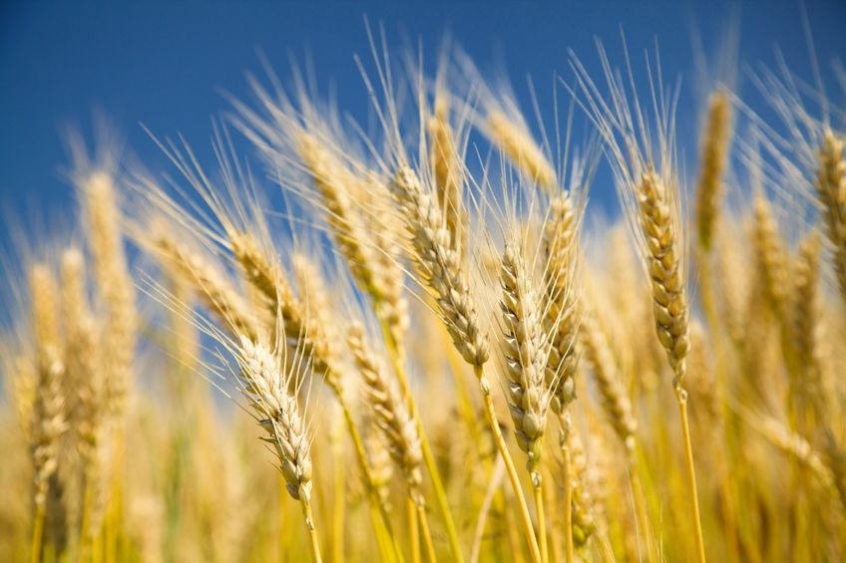
هل تريد بركة الله ؟
سترث الملكوت أيضاً عندما تكون أميناً الآن

Slide 94
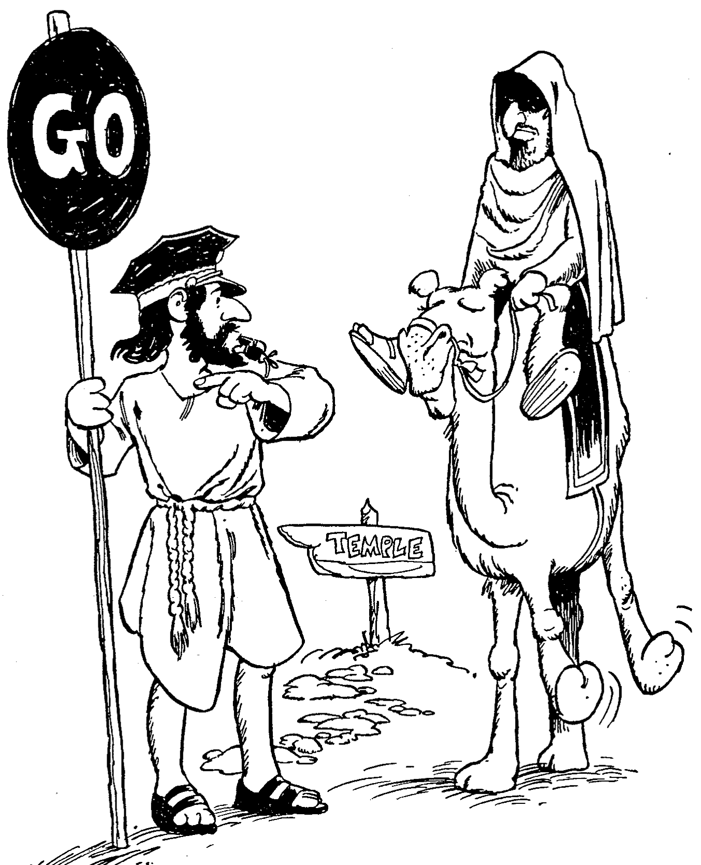
باري هدلستون، الكتاب المقدس الدراسي (جراند رابيدز: بيكر، 1992)
حجي
1 يحتاج هيكل الله للبناء
2 الهيكل الأقدم أقل مجداً

Slide 95
طريقتين للميراث
فإن كنا أولاداً فإننا ورثة أيضاً
ورثة لله و وارثون مع المسيح
إن كنا نتألم معه لكي نتمجد أيضاً معه
(رو 8: 17)
المكافأة
الخلاص

Slide 96
كيف يمكنك أن تسترد
بركة
الله بينما ترى تأديبه فقط ؟

Slide 97

الفكرة الرئيسية
انتظام
رتب نفسك مع أولويات الله
Notes:
God will restore you when you value what he values.

Slide 98
1. أعد ترتيب أولوياتك
(حجي 1)
Notes:
Seeking your own comforts first invites the LORD's reproof.

Slide 99
2. استرد حضور الله
(حجي 2: 1-9)
Notes:
If you have trusted Christ, the LORD guarantees that he is with you—so don't forget that.

Slide 100
3. جدد عبادتك
(حجي 2: 10-19)

Slide 101
4. أعد تصور ملكوت الله
(حجي 2: 20-23)
Notes:
Focus again on the fantastic future the LORD has for you.

Slide 102
الآية المفتاحية
640
انتظرتم كثيراً و إذا هو قليل و لما أدخلتموه البيت نفخت عليه لماذا يقول رب الجنود لأجل بيتي الذي هو خراب و أنتم راكضون كل إنسان إلى بيته
(حجي 1: 9)
حجي

Slide 103

بيان الملكوت بحسب حجي
343
على يهوذا أن تمتلك أولويات صحيحة (1: 9) للبركة في ملكوت المسيا

Slide 104
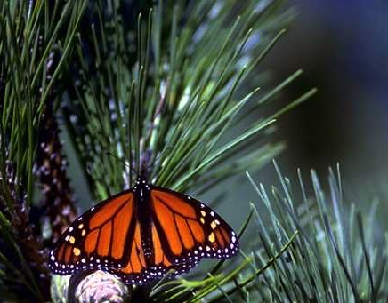
أولويات أبدية
1. الله
2. كلمة الله
3. نفوس البشر
Notes:
Which matters more? God or Money?
Do you give proportional to God’s supply?
Do you incur credit card debt so you can live above your means?
God’s Word
How is your Bible reading?
What is your goal in God’s Word? Have you committed to read chapter a day? Have you committed to read a verse a day? If you don’t have a target, you are sure to miss it.
Souls of People
Are you committed to getting to minister to God’s people here at this church? How?
How much are you praying for the lost?

Slide 105
Black

Slide 106


عظات العهد القديم at BibleStudyDownloads.org
أحصل على العرض التقديمي و النص مجاناً

